Slide 1

法律声明
本课件包括演示文稿、示例、代码、题库、视频和声音等内容，北风网和讲师拥有完全知识产权；只限于善意学习者在本课程使用，不得在课程范围外向任何第三方散播。任何其他人或者机构不得盗版、复制、仿造其中的创意和内容，我们保留一切通过法律手段追究违反者的权利。
课程详情请咨询
微信公众号：北风教育
官方网址：http://www.ibeifeng.com/

Slide 2


人工智能之深度学习
CRF
主讲人：贾老师
上海育创网络科技有限公司
Notes:
http://blog.csdn.net/heiyeshuwu/article/details/43483655
http://blog.csdn.net/zouxy09/article/details/8775518
http://colah.github.io/

Slide 3
课程要求
课上课下“九字”真言
认真听，善摘录，勤思考
多温故，乐实践，再发散
四不原则
不懒散惰性，不迟到早退
不请假旷课，不拖延作业
一点注意事项
违反“四不原则”，不包就业和推荐就业

Slide 4
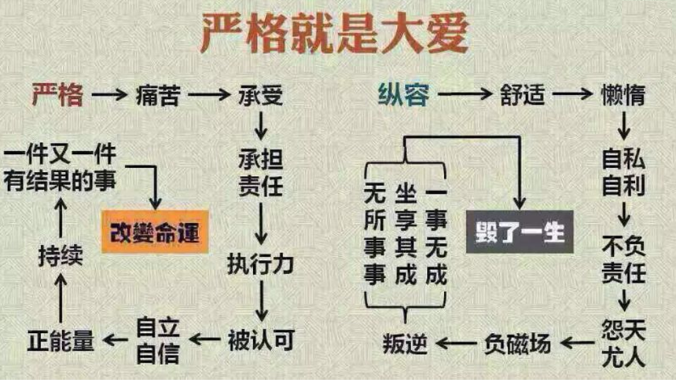

严格是大爱

Slide 5


寄语

Slide 6
CRF
简介
概率无向图模型
条件随机场的定义
条件随机场的概率计算
条件随机场的学习算法
条件随机场的预测算法

Slide 7
CRF简介
简介：条件随机场(conditional random field, CRF)是给定一组输入随机变量条件下另一组输出随机变量的条件概率分布模型，其特点是假设输出随机变量构成马尔可夫随机场。

Slide 8
CRF简介
场景：分词、词性标注、实体识别
优点：精度高、输出序列长度可变
缺点：速度不如HMMs

Slide 9










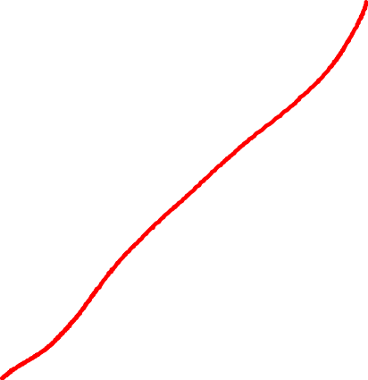
概率无向图
简介：给定一个联合概率分布P(Y)和表示它的无向图G。首先定义无向图表示的随机变量之间存在的成对马尔可夫性(pairwise Markov property)、局部马尔可夫性(local Markov properly)和全局马尔可夫性(global Markov property)。
图定义：图(graph)是由结点(node)及连接结点的边(edge)组成的集合。结点和边分别记作 v 和 e，结点和边的集合分别记作 V 和 E，图记作G=(V,E)。无向图是指边没有方向的图。
概率图模型(probabilistic graphical model)是由图表示的概率分布。设有联合概率分布P(Y)，Y是一组随机变量。由无向图G=(V,E)表示概率分布P(Y)，即在图G中，每个结点 v 表示一个随机变量Yv；每条边e表示随机变量之间的概率依赖关系。

Slide 10















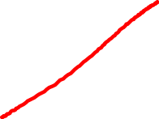
概率无向图
MRF：概率无向图模型(probabilistic undireoted graphical model)，又称为马尔可夫随机场(Markov random field)，是一个可以由无向图表示的联合概率分布。
前提条件：马尔科夫性是是保证或者判断概率图是否为概率无向图的条件。
马尔科夫性：无向图每个节点总只受相连节点的影响。

Slide 11








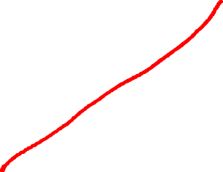



概率无向图
最大团定义： (团与最大团) 无向图G中任何两个结点均有边连接的结点子集称为团(clique)。若C是无向图G的一个团，井且不能再加进任何一个G的结点使其成为一个更大的团，则称此C为最大团(maximal clique)。

Slide 12
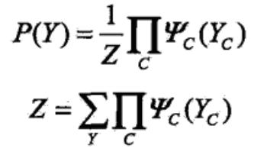
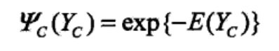
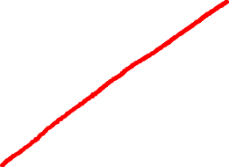





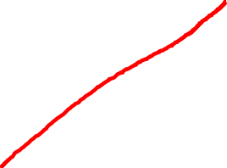
概率无向图
(Hammersley-CIifford定理) 概率无向图模型的联合概率分布P(Y)可以表示为如下形式:
其中势函数为：
C是无向图的最大团，Y_{C}是C的结点对应的随机变量，是C上定义的严格正函数，
乘积是在无向图所有的最大团上进行的。Z是规范化因子(normalization factor)
规范化因子保证P(Y)构成一个概率分布。

Slide 13
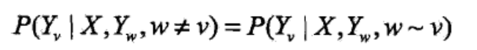













条件随机场定义
定义：(条件随机场) 设X与Y是随机变量，P(Y | X)是在给定X的条件下Y的条件概率分布。若随机变量Y构成一个由无向图G=(V,E)表示的马尔可夫随机场，即
对任意结点v成立，则称条件概率分布P(Y|X)为条件随机场。式中w~v表示在图
G=(V,E)中与结点v有边连接的所有结点w，w ！= v表示结点v以外的所有结点，
Y_{v}，Y_{u}与Y_{w}为结点v，u与w对应的随机变量。

Slide 14



























条件随机场定义
线性链条件随机场：定义在线性链上的特殊的条件随机场，称为线性链条件随机场(linear chain conditional random field )。在条件概率模型P(Y|X)中，Y是输出变量，表示标记序列，也把标记序列称为状态序列，X是输入变量，表示需要标注的观测序列。学习时，利用训练数据集通过极大似然估计或正则化的极大似然估计得到条件概率模型；预测时，对于给定的输入序列x，求出条件概率最大的输出序列。

Slide 15
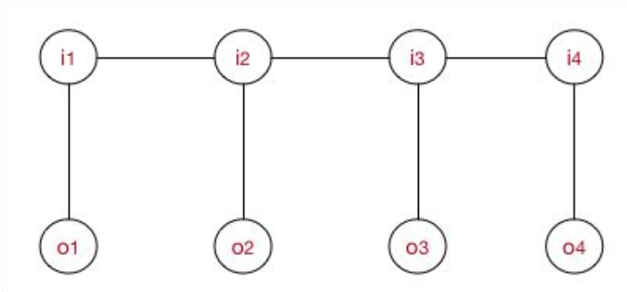












条件随机场概率计算
隐态和观察态结构相同的线性链条件随机场：

Slide 16
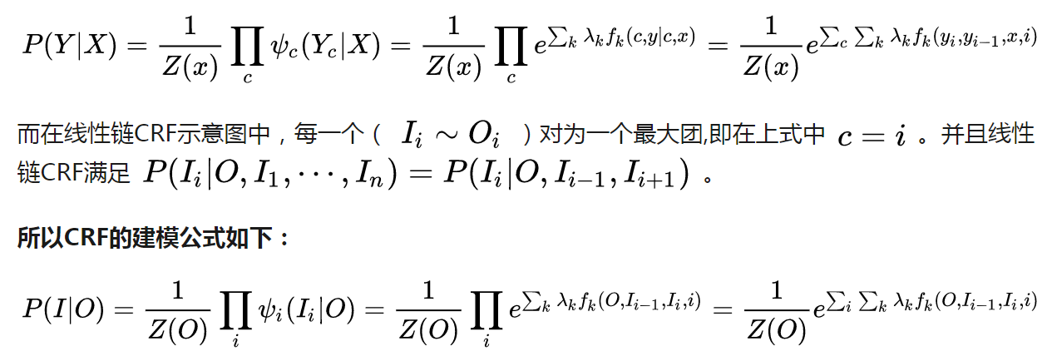

条件随机场概率计算
概率无向图的联合概率分布可以在因子分解下表示为：

Slide 17










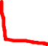





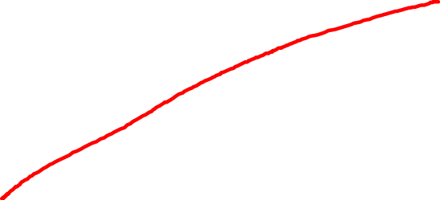















条件随机场概率计算
为了和图形一致，将总公式改写如下：
t_{j}是定义在边上的特征函数，称为转移特征，依赖于当前和前一个位置，s_{l}是定义在结点上的特征函数，称为状态特征，依赖于当前位置。两者都依赖于位置，是局部特征函数。通常，特征函数t_{j}和s_{l}取值为1或0；当满足特征条件时取值为1，否则为0。

Slide 18











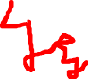


















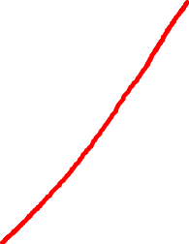












条件随机场概率计算
词性标注特征举例：状态特征可以是{脊椎动物，哺乳动物，爬行动物，地点,时间，动作}，转移特征可以理解有{动物后面接动词jump，人后面接动词love，名词后面接代词，动词后面接代词，形容词后面接名词}

Slide 19
































条件随机场的学习方法
学习方法： 条件随机场模型实际上是定义在时序数据上的对数线性模型，其学习方法包括极大似然估计和正则化的极大似然估计；训练过程实际上是特征前的权重的更新过程。

Slide 20
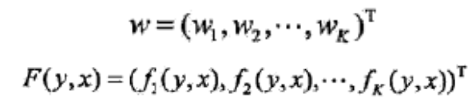
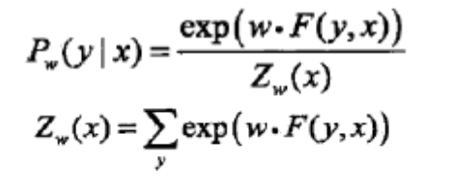





条件随机场的学习方法
条件随机场的向量形式为(将转移特征和状态特征合并):

Slide 21
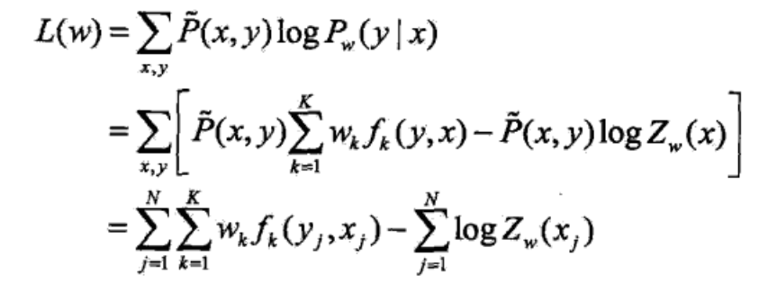


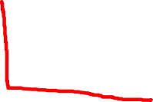









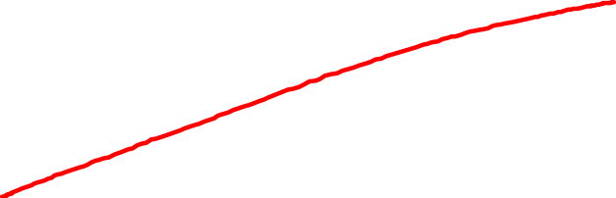

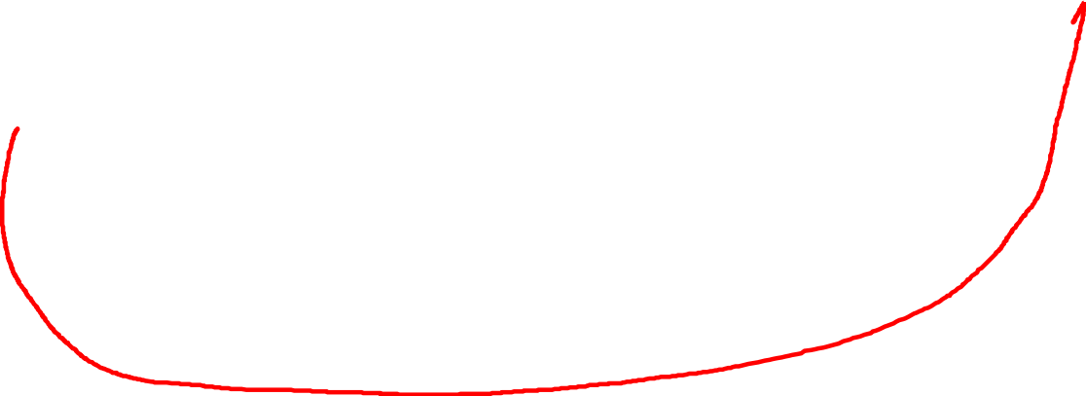
























条件随机场的学习方法
目标函数(以极大似然估计)：

Slide 22









条件随机场的学习方法
优化实现方法：
改进的迭代尺度法IIS
梯度下降法
拟牛顿法

Slide 23
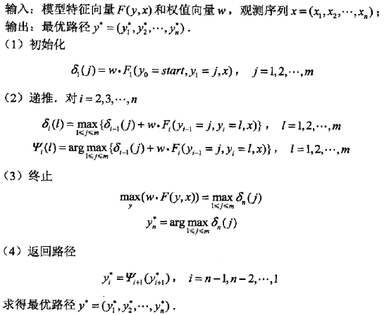






CRF预测方法
条件随机场的预测问题是给定义条件随机场P(Y|X)和输入序列(观测序列)x，求条件概率最大的输出序列(标记序列)y*。条件随机场预测的维特比算法：

Slide 24

THANK YOU
上海育创网络科技有限公司

